Slide 1
Bridging Barriers.
Kompetenzentwicklung von Basis- und Erwachsenenbildnerinnen in Europa.
Input
Mai 2021
Günter Hefler & Eva Steinheimer
https://www.bridgingbarriers.eu/

Slide 2
Input 2 Wie können Erwachsenen- und Basisbildnerinnen Lernenden helfen, Lernbarrieren zu überwinden? Deliberate Practice Günter Hefler & Eva Steinheimer

Slide 3
Präsentation
Eva Steinheimer
Forscherin und Projektleiterin bei 3s - Wien
Forschungsthemen sind u.a. LLL (Schwerpunkt Berufsbildung und berufsbezogenes Lernen), Evaluationsstudien; Politikanalyse; Kompetenzentwicklung; formale und non-formale Erwachsenenbildung
Rolle in Bridging Barriers: Projektkoordination, Forscherin
Günter Hefler
Wissenschaftlicher Mitarbeiter und Projektleiter bei 3s - Wien
Länderübergreifende vergleichende Forschung zu LLL, formaler und non-formaler Erwachsenenbildung, betrieblicher Weiterbildung und Lernen am Arbeitsplatz, Kompetenzentwicklung; Bildungsstatistik
Rolle in Bridging Barriers: Senior Researcher

Slide 4
Herausforderungen in der Basisbildung/Erwachsenenbildung
Barrieren im Zusammenhang mit psycho-sozialen Aufgaben, die erforderlich sind, um a) einen (organisierten) Lernprozess zu bestehen, b) sich innerhalb einer Gruppe zu befinden und mit ihren Mitgliedern in Beziehung zu stehen, einschließlich des Lehrers oder der aktuellen äußeren Störungs- und Stressfaktoren, die sich aus der Lebensstruktur eines Teilnehmers ergeben.
Lernende mit unterschiedlichen Bedürfnissen, die durch die drei Kerndimensionen erfasst werden
Psychosoziale Barrieren
Barrieren vermuteter Nützlichkeit
Barrieren, die mit einem Mangel an wahrgenommener Nützlichkeit/einem Mangel an bedeutungsvollem Kontext zusammenhängen und eine bessere Einordnung der Lernaufgabe in den Kontext des eigenen Lebens erfordern.
Kognitive Barrieren
Unspezifische Barrieren
Barrieren bei der Bewältigung bestimmter kognitiver Aufgaben, die erforderlich sind, um beim Lesen/Schreiben/Zweitspracherwerb/Zählen einen bestimmten Schritt vorwärts zu machen, was weitere Fortschritte auch in anderen Bereichen behindern kann
In der Praxis treten die Barrieren kaum in reiner Form auf. Meist ist es eine Kombination von Barrieren oder sie sind so unspezifisch, dass die eigentlichen Barrieren nicht erkennbar sind.
Notes:
Barrieren bei der Bewältigung bestimmter kognitiver Aufgaben, die erforderlich sind, um beim Lesen/Schreiben/Zweitspracherwerb/Zählen einen bestimmten Schritt vorwärts zu machen, was weitere Fortschritte auch in anderen Bereichen behindern kann
Barrieren, die mit einem Mangel an wahrgenommener Nützlichkeit/einem Mangel an bedeutungsvollem Kontext zusammenhängen und eine bessere Einordnung der Lernaufgabe in den Kontext des eigenen Lebens erfordern.
Barrieren im Zusammenhang mit psycho-sozialen Aufgaben, die erforderlich sind, um a) einen (organisierten) Lernprozess zu bestehen, b) sich innerhalb einer Gruppe zu befinden und mit ihren Mitgliedern in Beziehung zu stehen, einschließlich des Lehrers oder der aktuellen Störungs- und Stressfaktoren, die sich aus der Lebensstruktur eines Teilnehmers ergeben.
Lernende haben unterschiedliche Bedürfnisse und stehen möglicherweise vor unterschiedlichen Herausforderungen oder Barrieren, um Fortschritte zu machen.
Um ihnen zu ermöglichen, im Kurs zu bleiben, muss der Kurs ein nachhaltiges Angebot garantieren:
Einen Rahmen, der auf die psycho-sozialen Bedürfnisse der Teilnehmer eingeht und es ihnen ermöglicht, und sich weiterzuentwickeln
ein Weg, um das Gelernte unmittelbar nutzbar zu machen, so dass Motivation in schwierigen Phasen aufrechterhalten werden kann
ein Rahmen, der geeignete Aufgaben bereitstellt, wobei zu berücksichtigen ist, dass auch eher elementare Aufgaben Schwierigkeiten enthalten können, die von den Teilnehmern nicht ohne spezifische Unterstützung bewältigt werden können.
Die Bereitstellung dieses Angebots erfordert ein hohes Maß an professioneller Kompetenz auf Seiten der Praktiker.
Erwachsenenbildner müssen in der Lage sein, zu erkennen,
welche Art von Intervention hilfreich sein könnte
geeignete Übungen zur Überwindung der Schwierigkeiten vorzuschlagen
gemeinsam mit den Teilnehmern zu sehen, ob die Intervention erfolgreich war.
Wir schlagen vor, dieses Kernelement professioneller Praxis in der Erwachsenengrundbildung als 'Deliberate Practice' zu verstehen.
In der vorliegenden Präsentation wird das Konzept der "Deliberate Practice" vorgestellt

Slide 5
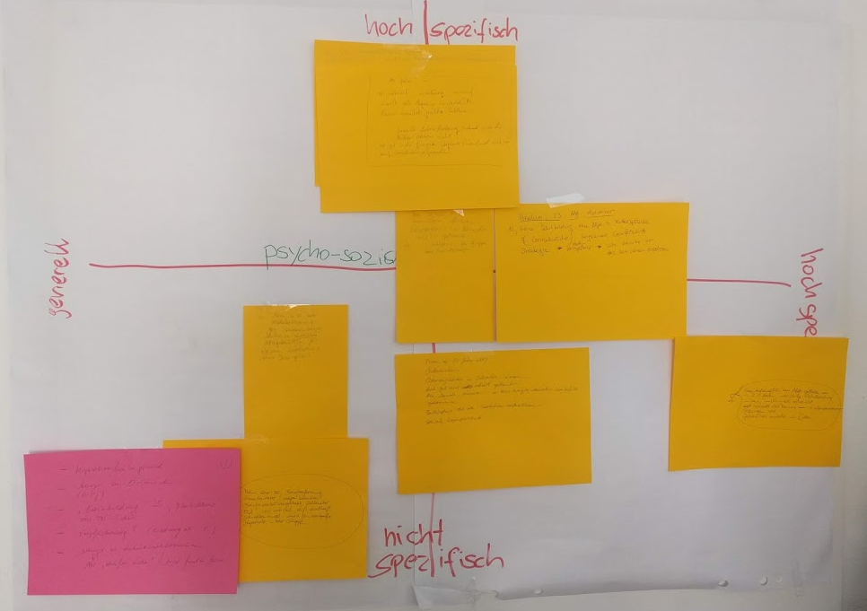
9
8
6
7
4
1
2
3
5

Slide 6
Verortung von Lernbedürfnissen, Beispiele
Hoch
Mann, 22 Jahre, chronischer Schulschwänzer, derzeit arbeitslos, vermeidet es zu lesen, niedrige Lesekompetenz, kann es nicht ertragen, mit seiner Schwäche konfrontiert zu werden, zieht es vor, allein zu sein, vermeidet jede Gruppensituation
Frau, 27 Jahre, mit 12 Jahren gemeinsam mit ihrer Familie nach Österreich eingereist, Pflichtschule nicht beendet, arbeitet in einer Wäscherei als ungelernte Hilfskraft, Hoffnung auf Berufswechsel, leidet an Dyskalkulie
Grad der Spezifität der Anforderungen innerhalb kognitiver Lernprozesse (spezifische Barrieren)
Generell
höhere/andere Anforderungen als für Bassibildung im Allgemeinen
Bedürfnisse der Teilnehmer innerhalb von Gruppen/Lehrer-Lern-Interaktion Bedürfnisse nach 'nützlichem Wissen'
Frau, 34 Jahre, Mutter von zwei kleinen Kindern, Ehemann wird vermisst, aus Syrien geflohen, 2015 nach Österreich eingereist, Anerkennung als Flüchtling, 8 Jahre Schulbildung in Syrien, jedoch keinerlei Fremdsprachenunterricht, kennt nur arabische Buchstaben, zeigt wechselnde Symptome einer Posttraumatischen Belastungsstörung
Mann, 52 Jahre, arbeitet als Kellner in einem Dorfgasthaus, hat einen Berufsabschluss, liest recht gut, kann aber nicht richtig schreiben und vermeidet es, in der Öffentlichkeit zu schreiben, begrenzte Nutzung von IKT, weigert sich, ein Smartphone zu kaufen
Gering
Notes:
Participants in adult basic education can certainly be mapped according to their key learning needs and their key tasks and challenges, stemming from their current life situations.
Their needs can be roughly in line with what is anticipated for practically any participant in adult learning. However, in many cases, their requirements for participating in a course might be more specific and requiring a more tailored approach for allowing them successful participation.
Speaking of their learning needs in the content domains like literacy or numeracy, participants also differ with some participants profiting from a broad set of teaching provided, while others are in need of one-to-one highly tailored provision, so that they can hope to overcome learning barriers which have been blocking much of progress in the past.

Slide 7
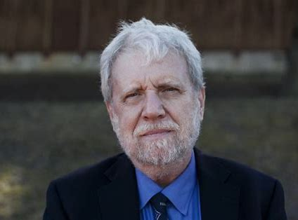
Deliberate Practice als Lernmodell
Anders Ericsson prägte den Begriff Deliberate Practice im Sinn von
geplant,
reflektiert, aber auch
zwischen zwei Parteien ausgehandelt.
Er geht von der Annahme aus, dass „Übung den Meister macht“.
Die Weitergabe des eigenen Fachwissen ist eine angeleitete Praxis, die auf verstecktem Wissen von Praktikerinnen basiert.
Durchdachte und gezielte Übungen von fachkundigen Lehrenden ermöglichen die Überwindung von Lernbarrieren.
K. Anders Ericsson
1947-2020
Notes:
Das Konzept von "deliberate practice" ist vor allem mit der Arbeit des schwedischen Psychologen Anders Ericsson verbunden.
Er meint, dass in jedem Bereich Expertenleistungen möglich ist, die für Laien unerreichbar sind.
Er interessierte sich dafür, zu rekonstruieren, wie diese Expertise erreicht wurden. Wie erwerben Experten ihr hohes Niveau?
Ericsson geht von der Annahme aus, dass "Übung den Meister macht", was im Englischen keine Entsprechung hat.
Allerdings führen mehr Übungen - mehr vom Gleichen - typischerweise nicht zu einem höheren Niveau der Kompetenz.
In einer Studie beobachtete er Studenten, die ein Instrument spielten, über längere Zeiträume und maß ihre Anstrengungen und den erzielten Fortschritt. Wenn sie ledoglivh mehr Zeit in das Üben investierten, blieben ihre Fortschritte begrenzt. Nur wenn sie Expertinnen-Vorschläge befolgten, technische Schwierigkeit in einem Stück zu überwinden, befähigte sie zu Fortschritten. Nicht die Anzahl der Übungsstunden, sondern die Effektivität der gegebenen Hinweise und die Bereitschaft, den Vorschlag auszuprobieren und das Ergebnis zu reflektieren, erwiesen sich als effektiv für Lernfortschritte.

Slide 8
Deliberate Practice als Lernmodell
Deliberate Practice basiert auf einer Beziehung zwischen Lehrenden und Lernenden.
Lernen wird als ein Prozess betrachtet, der zwischen zwei Personen stattfindet, die sich im selben interpersonellen Feld bewegen.
Lehrende und Lernende stellen dem gemeinsamen Feld spezifische Ressourcen zur Verfügung.
Der/die Lehrende nimmt die Barriere auf, modifiziert sie und stellt das zu Lernende anschließend dem/der Lernenden in anderer Form dar.
Das, was gelernt werden soll, muss zunächst von einer Person in sich aufgenommen werden, damit es später „denkbar“ werden kann.
Der/die Lernende nimmt die Barriere in einem neuen Licht wahr. So wird es möglich, Probleme anders wahrzunehmen.
Gemeinsam mit dem Lernenden werden die Erfahrungen beim Ausprobieren der Übungen ausgewertet und ggf. neue Lösungen gesucht.
Deliberate Practice ist eine gemeinsame Aktivität von Lehrenden und Lernenden.

Slide 9
Deliberate Practice als Lernmodell
BB/EB wählt konkrete Übungen aus.
Teilnehmende erprobt sie.
Versuche, Schwierigkeiten zu überwinden, werden reflektiert.
Weitere Übungen werden ausgewählt, um weitere Fortschritte zu machen.
„Deliberate Practice“ als zielführende Übung
Kompetenzen der/des Lernenden zu einem bestimmten Zeitpunkt
Gemeisterte Schwierigkeit erhöht die Kompetenz
Lernbarriere, die nicht mit “mehr vom Gleichen” überwunden werden kann
Notes:
Ein Lerner kann eine Aufgabe nicht lösen, da die aktuellen Kompetenzen es nicht zulassen
Übung allein erlaubt es nicht, wesentliche Fortschritte zu machen. Der Lernende steht vor einer Barriere.
Um die Kluft zu überbrücken, bewertet der Praktiker die Situation, schlägt konkrete Möglichkeiten vor, das Problem zu umgehen.
Gemeinsam mit dem Lernenden werden die Erfahrungen beim Ausprobieren der Übungen ausgewertet und ggf. neue Lösungen gesucht.
Am Ende wird die ursprüngliche Aufgabe erledigt, wenn auch auf Wegen, die viel länger sein können als erwartet, und ein neues Kompetenzniveau wird erreicht.

Slide 10
Lernen als interpersonelle Erfahrung
Gemeisterte Schwierigkeit führt zu erhöhter Kompetenz
Lernende verstehen, dass die erlebten Schwierigkeiten in spezifischen Merkmalen der Aufgabe wurzeln). Sie entwickeln Vertrauen, wie sie die bearbeiten können und entwickeln Strategien, um auf Details der Aufgaben zu reagieren.
Lehrende beobachten die Schwierigkeiten, reflektieren über verfügbare Optionen zur Unterstützung, teilen diese Option mit den Lernenden, stellt Vertrauen her.
Deliberate Practice basiert auf interpersonellem Austausch.
Aufgaben, die anspruchsvoll sind, aber im Rahmen der Möglichkeiten der Lernenden liegen.
Notes:
10

Slide 11
Literatur
Ericsson, K. Anders, Krampe, Ralf Th., & Tesch-Römer, Clemens. (1993). The role of deliberate practice in the acquisition of expert performance. Psychological Review, 100(3), 363-406.
For an introduction in Bion’s (Learning from Experience, 1962) two persons psychology: Weiss, H., & Steiner, J. (2013). Das Labyrinth der Borderline-Kommunikation: Klinische Zugänge zum Erleben von Raum und Zeit: Klett-Cotta. – Kapitel 2
Bion, Wilfred Ruprecht. (1962). Learning from Experience. London: William Heinemann Medical Books.

Slide 12
Thank you for your attention! guenter.hefler@3s.co.at eva.steinheimer@3s.co.at www.bridgingbarriers.eu
The European Commission's support for the production of this publication does not constitute an endorsement of the contents, which reflect the views only of the authors, and the Commission cannot be held responsible for any use which may be made of the information contained therein.

